Slide 1

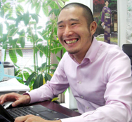


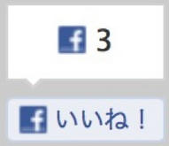
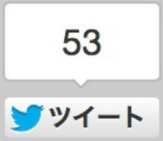
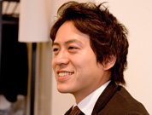
orenokasegikata.com
俺の稼ぎ方
#orenokasegikata
俺の稼ぎ方
学ぼう、稼ごう、追いぬこう！！
「起業家プロデューサー」高藤丈也が、
時代の寵児たちの稼ぐヒント、ノウハウ、
本音を探る。
メールアドレス
送信
無料でメールアドレス登録してＶＩＤＥＯをご覧ください。
出演者一覧
出演者全員で５３２億円、稼いでます！
居ぬき店舗を開拓して年商２５５億円
「ステーキけん」代表取締役社長
井戸 実
ブランディングで年商１０億円
株式会社Ｌｉｇ 表取締役社長
岩上貴洋

